Slide 1
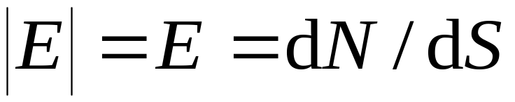


一 电场线 （电场的图示法）
规 定
1） 曲线上每一点切线方向为该点电场方向,
2） 通过垂直于电场方向单位面积电场线数为
该点电场强度的大小.

Slide 2
点电荷的电场线
正 点 电 荷
负 点 电 荷
+

Slide 3
一对等量异号点电荷的电场线
+

Slide 4
一对等量正点电荷的电场线
+
+

Slide 5


一对不等量异号点电荷的电场线

Slide 6

带电平行板电容器的电场线
+ + + + + + + + + + + +

Slide 7
电场线特性
1） 始于正电荷,止于负电荷(或来自无穷远,去
向无穷远).
2） 电场线不相交.
3） 静电场电场线不闭合.

Slide 8
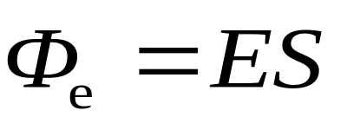


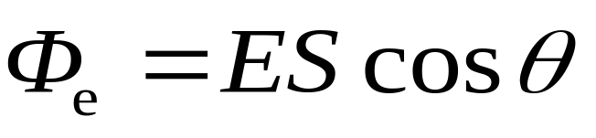
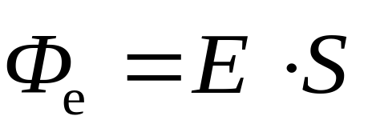
二 电场强度通量
通过电场中某一个面的电场线数叫做通过这个面的电场强度通量.
均匀电场 ， 垂直平面
均匀电场 ， 与平面夹角

Slide 9
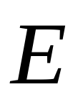
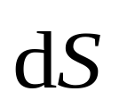
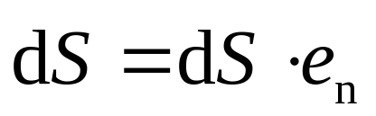

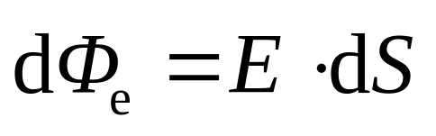
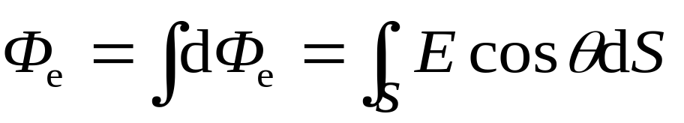
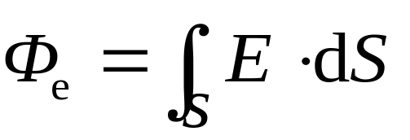
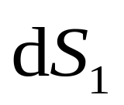


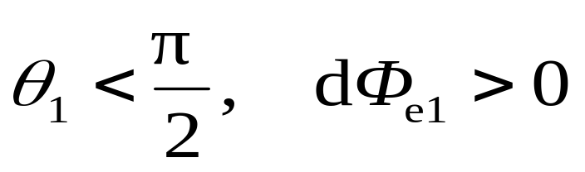
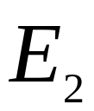


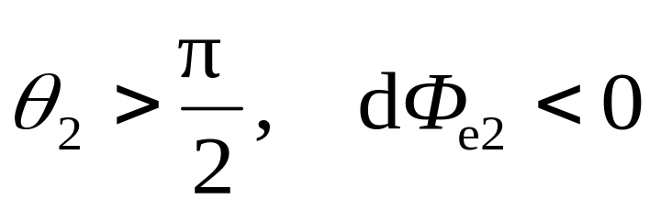
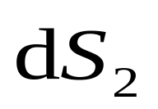
非均匀电场强度电通量
为封闭曲面

Slide 10


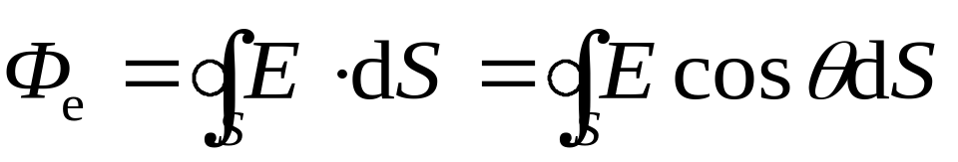


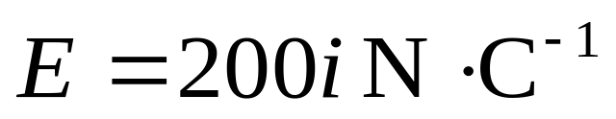


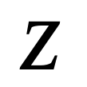
闭合曲面的电场强度通量
例1 如图所示 ，有一
个三棱柱体放置在电场强度
的匀强电
场中 . 求通过此三棱柱体的
电场强度通量 .

Slide 11
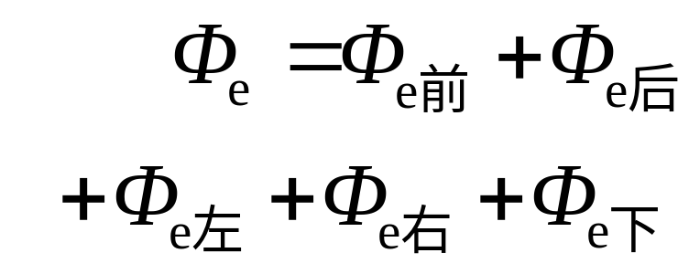
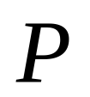

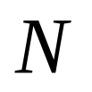
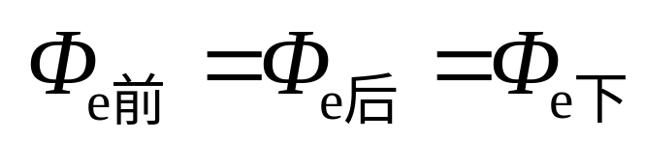

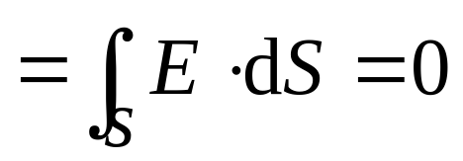


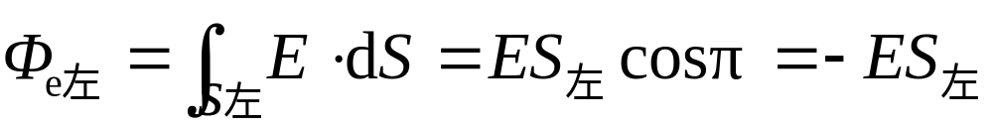
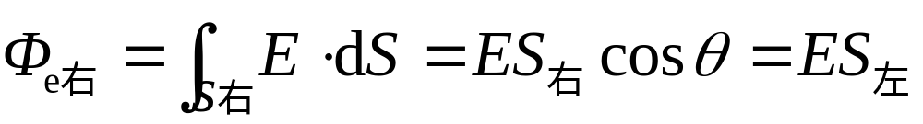
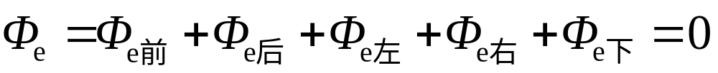
解

Slide 12
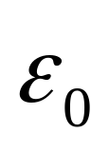
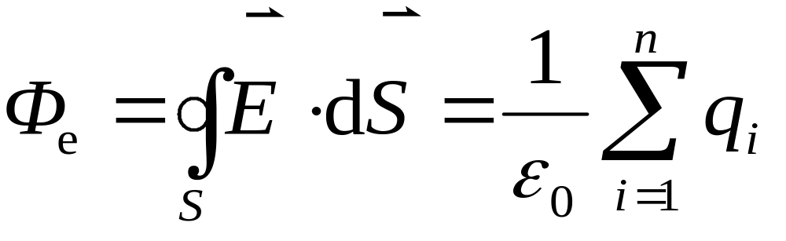
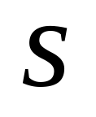
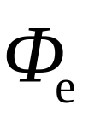
三 高斯定理
在真空中,通过任一闭合曲面的电场强度通量,等于该曲面所包围的所有电荷的代数和除以 .
（与面外电荷无关，闭合曲面称为高斯面）
请思考：1）高斯面上的 与那些电荷有关 ？
2）哪些电荷对闭合曲面 的 有贡献 ？

Slide 13
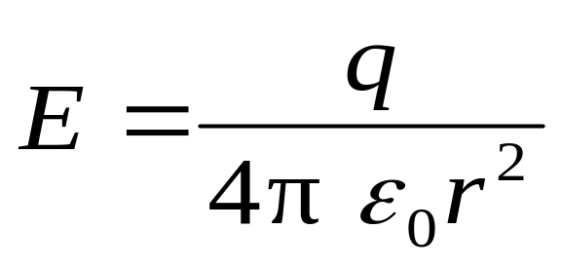
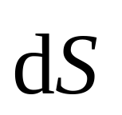

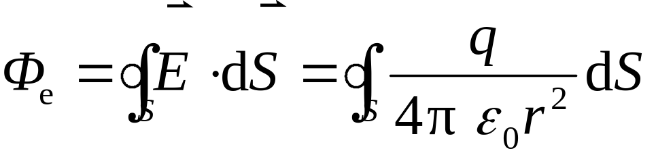
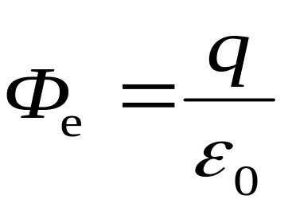
库仑定律
高斯
定理
高斯定理的导出
电场强度叠加原理
点电荷位于球面中心
+

Slide 14
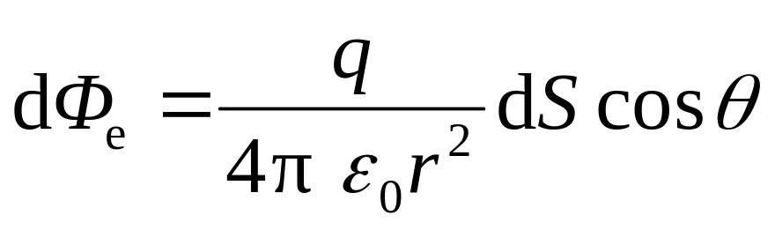
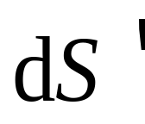
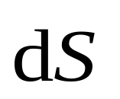
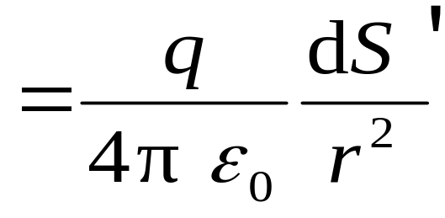
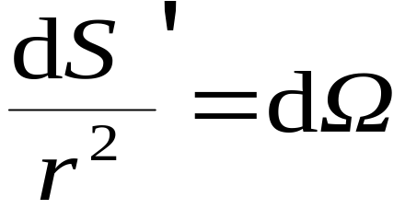
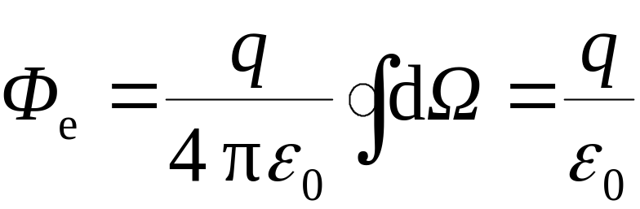

点电荷在任意封闭曲面内
+
其中立体角

Slide 15
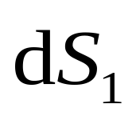
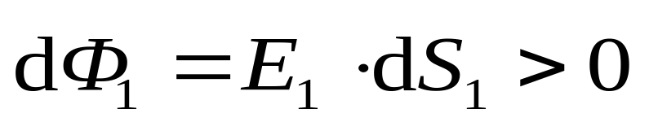
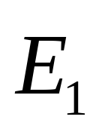
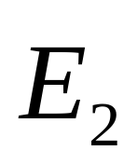
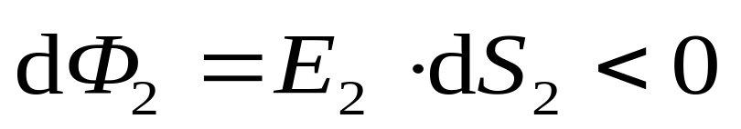

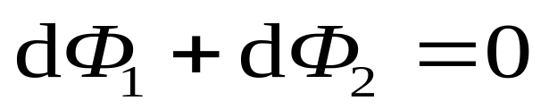
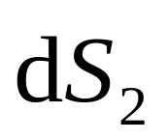
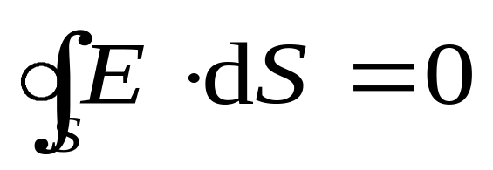
点电荷在封闭曲面之外

Slide 16


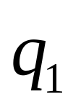
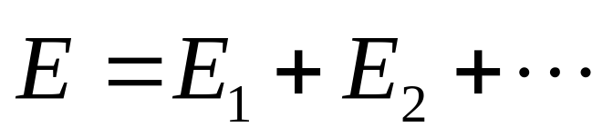






由多个点电荷产生的电场

Slide 17

高斯定理
总 结
1）高斯面上的电场强度为所有内外电荷的总电场强度.
2）高斯面为封闭曲面.
3）穿进高斯面的电场强度通量为负，穿出为正.
4）仅高斯面内的电荷对高斯面的电场强度通量有贡献.
5）静电场是有源场.

Slide 18
















讨论
将 从 移到
*
点 电场强度是否变化？
穿过高斯面 的 有否变化？
在点电荷 和 的静电场中，做如下的三个闭合面 求通过各闭合面的电通量 .

Slide 19
四 高斯定理的应用
（用高斯定理求解的静电场必须具有一定的对称性）
其步骤为
对称性分析；
根据对称性选择合适的高斯面；
应用高斯定理计算.

Slide 20


















例2 均匀带电球壳的电场强度
一半径为 , 均匀带电 的薄球壳 . 求球壳内外任意点的电场强 度.
+
+
+
+
+
+
+
解（1）
+
+
+
+
+
（2）

Slide 21









例3 无限长均匀带电直线的电场强度
无限长均匀带电直线，单位长度上的电荷，即电荷线密度为 ，求距直线为 处的电场强度.
解
对称性分析：轴对称
选取闭合的柱形高斯面
+
+
+
+
+
+

Slide 22




+
+
+
+
+
+

Slide 23







例4 无限大均匀带电平面的电场强度
无限大均匀带电平面，单位面积上的电荷，即电荷面密度为 ，求距平面为 处的电场强度.
解
对称性分析： 垂直平面
选取闭合的柱形高斯面
+ + + + + + + + + +
+ + + + + + + + + +
+ + + + + + + + + +
+ + + + + + + + + +
底面积
+ + + + + + + + + +
+ + + + + + + + + +
+ + + + + + + + + +
+ + + + + + + + + +
+ + + + + + + + + +
+ + + + + + + + + +
+ + + + + + + + + +
+ + + + + + + + + +

Slide 24








Slide 25




讨 论
无限大带电平面
的电场叠加问题

